Slide 1
VPN
Построение инфраструктуры приложения
Студент ИУ8-81, Андреев Георгий

Slide 2

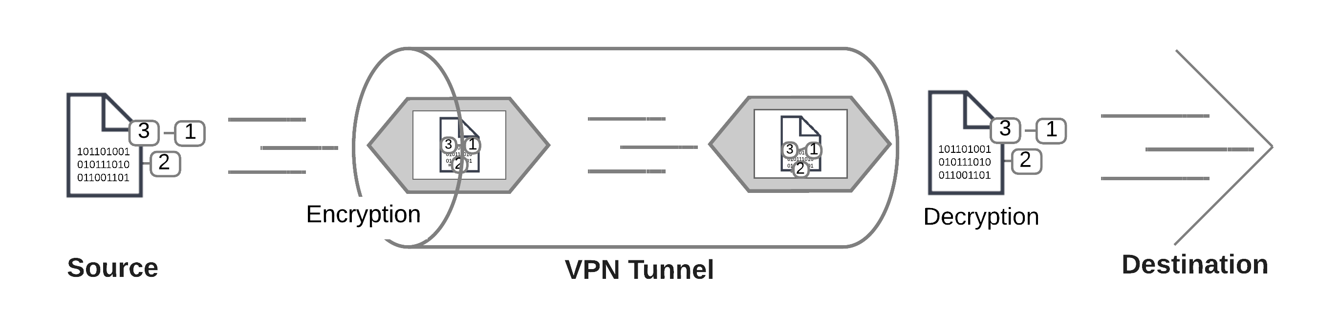
Задачи безопасности VPN
Конфиденциальность
Целостность
Доступность

Slide 3
Сферы применения
Сокрытие трафика от посторонних лиц
Смена IP адреса
Создание инфраструктуры приложения
Создание корпоративных сетей
Связь корпоративных сетей
Удаленное подключение к корпоративной сети

Slide 4
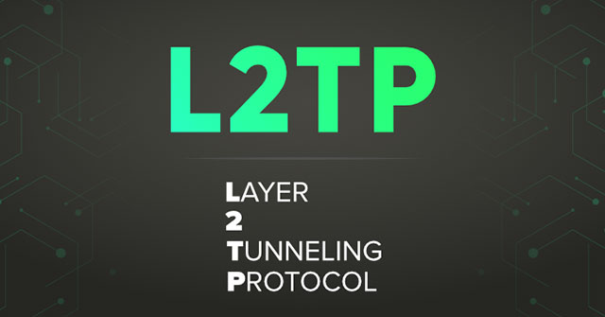


Уровни реализации в модели OSI
Канальный уровень. L2F, L2TP, PPTP
Сетевой уровень. IPSec
Сеансовый уровень. OpenVPN, Wireguard

Slide 5
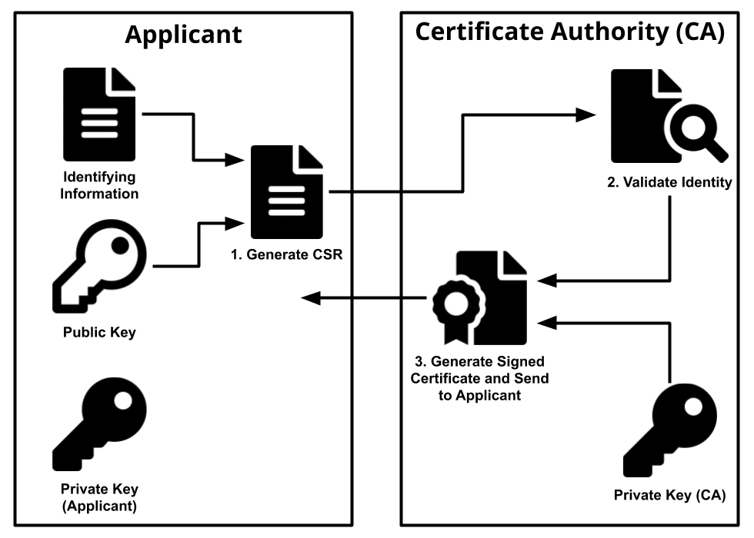
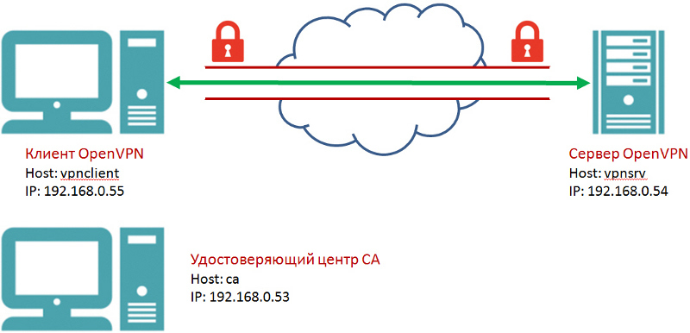
OpenVPN. Компоненты
VPN сервер
Certification Authority (CA)
VPN клиенты

Slide 6
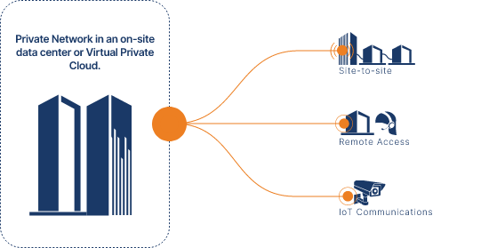

OpenVPN. Плюсы
Поддержка множества платформ
Стойкое шифрование и поддержка сертификатов
Гибкость настройки

Slide 7

OpenVPN. Минусы
Сложность установки на домашние роутеры
Необходимо наличие клиент-приложения

Slide 8

Надежность VPN провайдеров

Slide 9

Обход блокировок Роскомнадзора

Slide 10

Уязвимости VPN

Slide 11
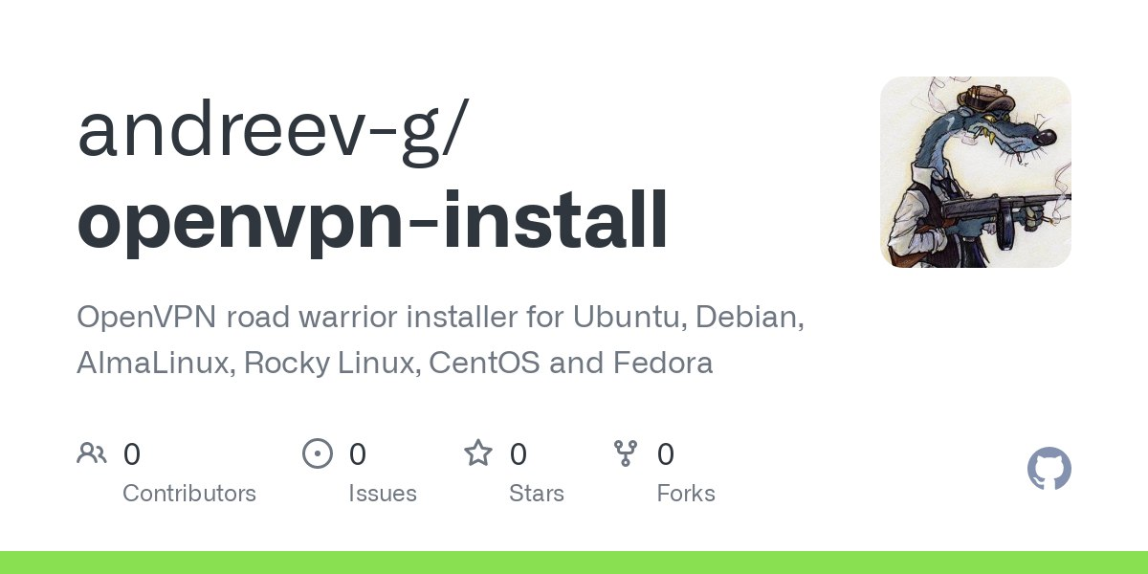
Настройка OpenVPN
https://github.com/andreev-g/openvpn-install.git

Slide 12
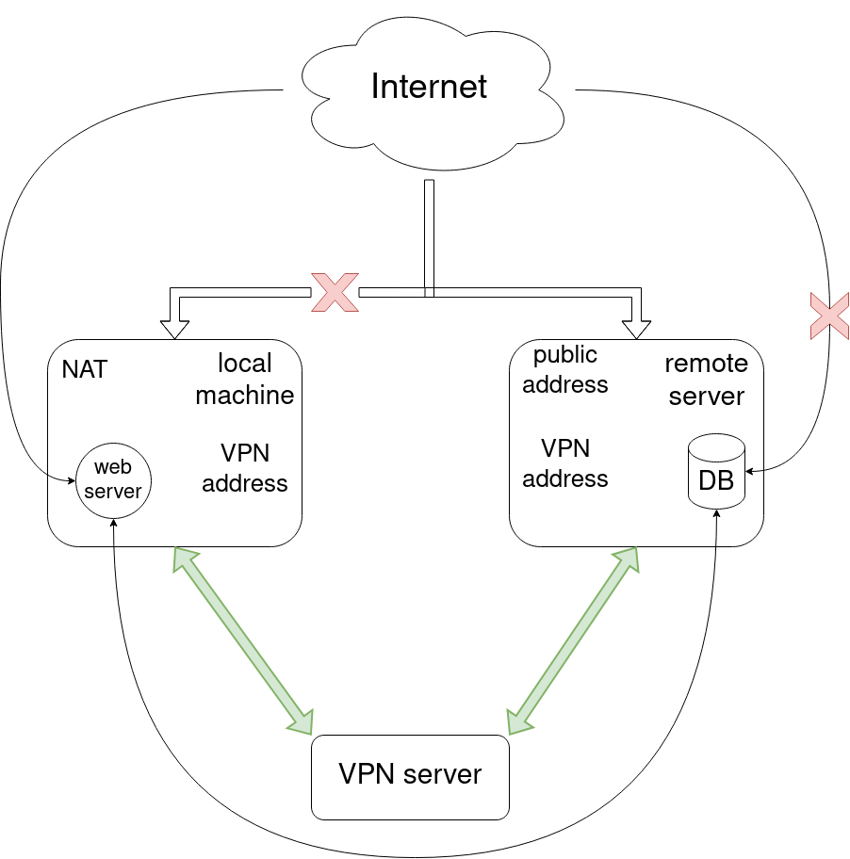
OpenVPN
Пример создания инфраструктуры

Slide 13

Спасибо за внимание

